Slide 1


PHÒNG GIÁO DỤC VÀ ĐÀO TẠO QUẬN LONG BIÊN
TRƯỜNG MẦM NON GIA THƯỢNG
Làm quen với toán
So sánh chiều rộng của 2 đối tượng
Lứa tuổi: Mẫu giáo Nhỡ (4-5 tuổi)
GV: Phùng Thị Tuyết
Email: Phungthituyetvinchool@gmail.com.
SĐT: 0966445493
Đơn vị công tác: Trường MN Gia Thượng
Địa chỉ: Tổ 18 – Ngọc Thụy – Long Biên –Hà Nội
Năm học: 2017 -2018

Slide 2

I. Mục đích yêu cầu:
1. Kiến thức:
- Trẻ biết so sánh, phân biệt sự giống và khác nhau giữa chiều rộng của hai đối tượng.
- Trẻ biết một số loại cây xanh.
- Phát triển khả năng tư duy, quan sát.
2. Kỹ năng:
- Luyện kĩ năng so sánh rộng - hẹp.
- Phát triển tư duy lo gic cho trẻ, phát triển khả năng quan sát, so sánh.
3. Thái độ:
- Trẻ yêu quí biết bảo vệ cây xanh.
- Biết nghe và làm theo hiệu lệnh của cô giáo.

Slide 3

II. Chuẩn bị:
1, Chuẩn bị của cô
- Một số bức ảnh về cây xanh.
- Nhạc bài “Em yêu cây xanh”
- Một số side trình chiếu trên máy vi tính.
- Hình ảnh trò chơi trên máy vi tính.
2, Chuẩn bị của trẻ
- Tâm thế sẵn sàng vào giờ học

Slide 4
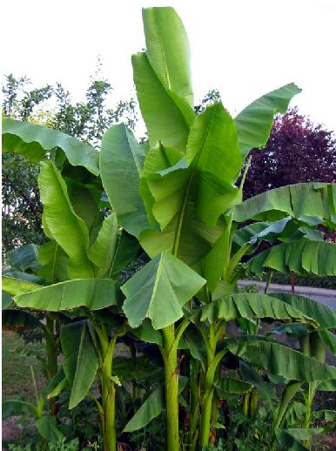
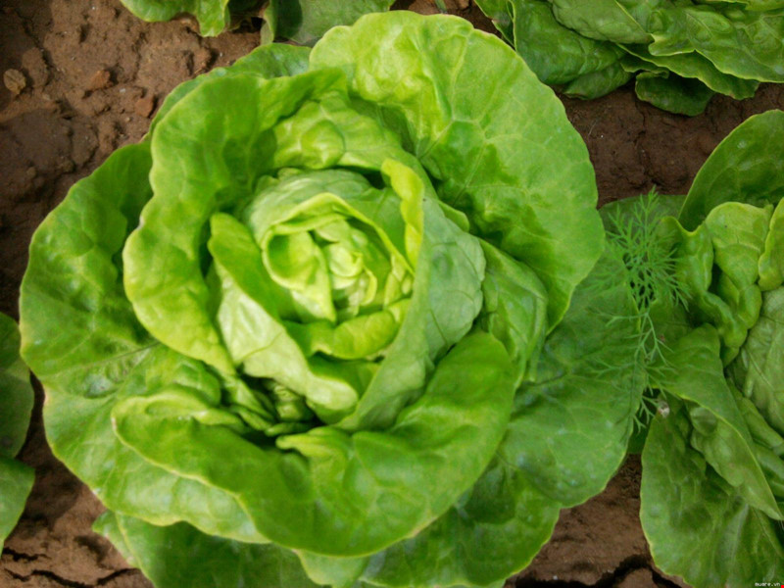
III, Tiến hành hoạt động
Hoạt động 1: Ổn định lớp, gây hứng thú
- Cô cho trẻ xem trình chiếu một số hình ảnh về cây xanh trên máy tính.

Slide 5
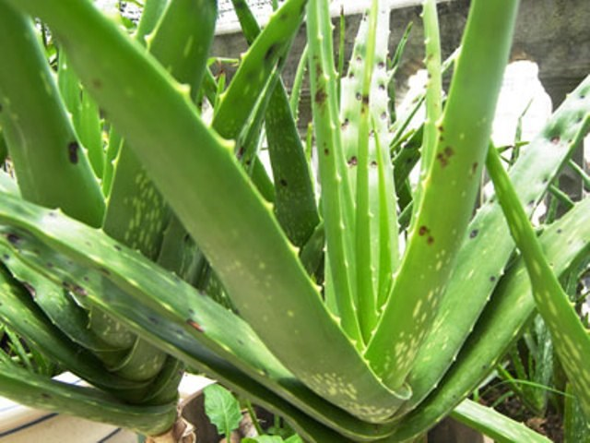
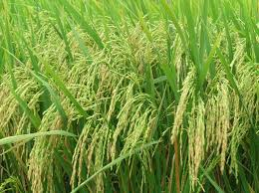
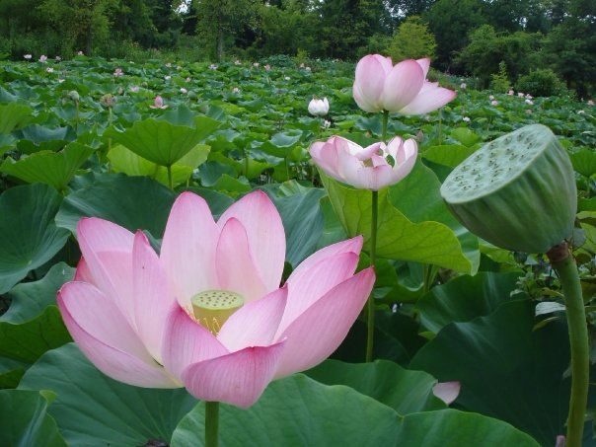
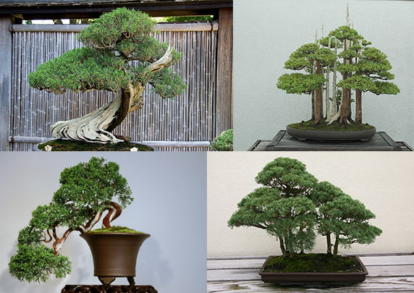

Slide 6
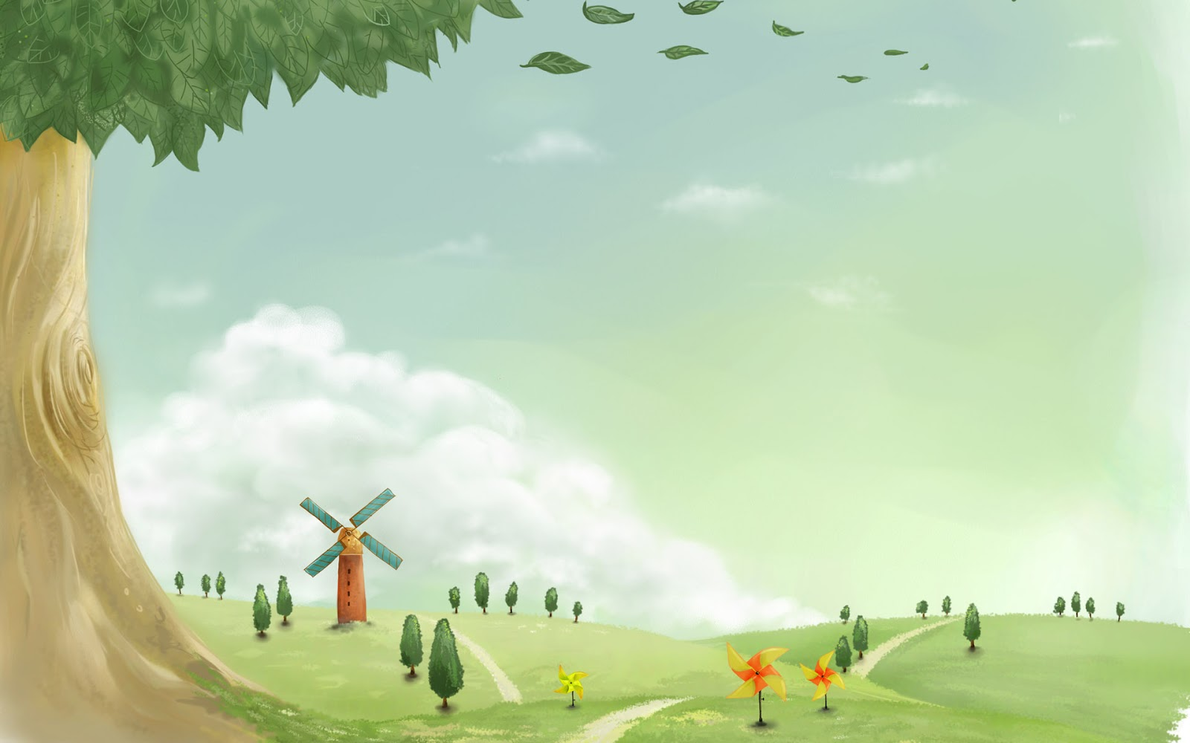
- Cô trò chuyện cùng trẻ:
+ Chúng mình vừa xem gì?
+ Có những loại cây gì trên màn hình?
- Cô giáo dục trẻ yêu quí bảo vệ cây xanh.
- Hôm nay cô và các con cùng chơi trò chơi về những bức ảnh về cây xanh nhé

Slide 7


Hoạt động 2: . Ôn tập nhận biết sự giống nhau và khác nhau rõ nét về chiều rộng của hai đối tượng:
-Các hình ảnh của băng nơ được trình chiếu trên máy vi tính.
- Cô có băng nơ hình gì đây?
- Đâu là chiều dài của băng nơ?
- Đâu là chiều rộng của băng nơ?
- Cô đưa ra tiếp hình ảnh của băng nơ khác và hỏi trẻ:
+ Đâu là chiều rộng của băng nơ ?

Slide 8
+ Hai băng nơ này có chiểu rộng bằng nhau không?
- Cô chồng hai băng nơ lên nhau.
- Vì sao con biết hai băng nơ này có chiều rộng không bằng nhau? ( Vì băng nơ màu xanh thừa ra so với băng nơ màu đỏ
.)

Slide 9
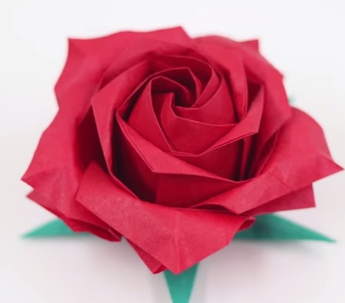
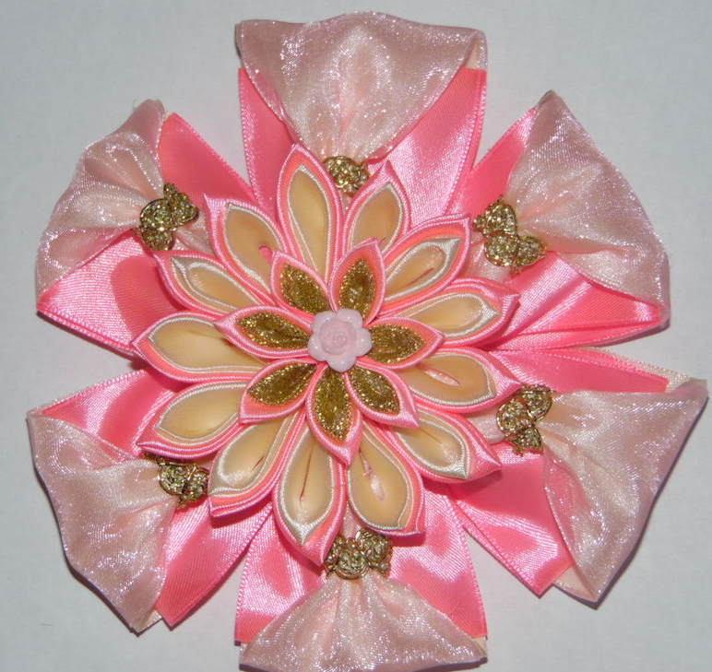
- Cô cất băng nơ hình màu xanh, màu đỏ đi, và đưa ra hai băng nơ hình hoa hồng và hoa cúc ra.

Slide 10
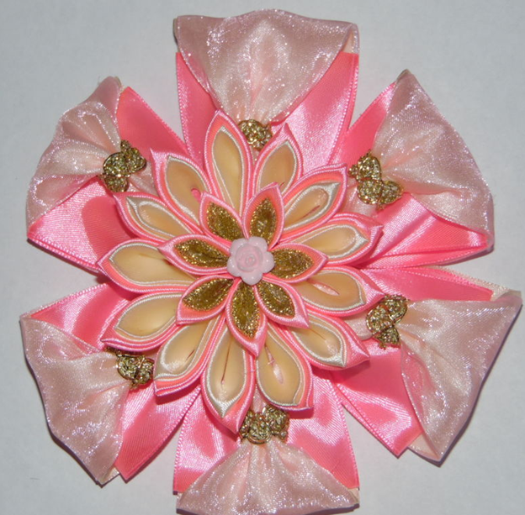
- Hai băng nơ này thế nào với nhau? Vì sao?
- Cô chốt lại: băng nơ hoa cúc và băng nơ hoa hồng có chiều rộng bằng nhau.

Slide 11
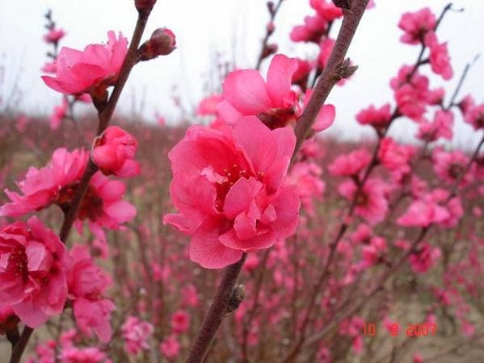
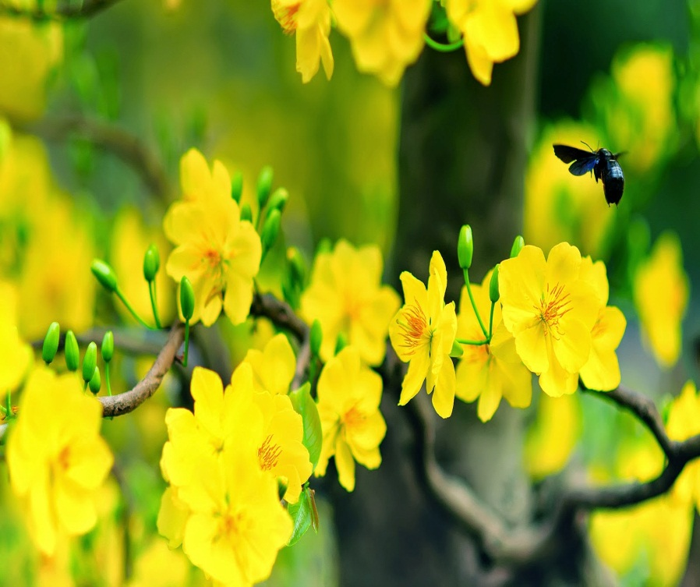
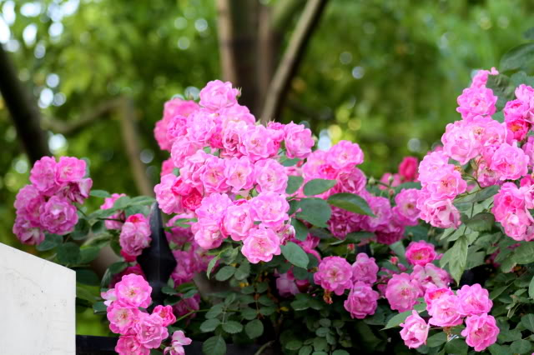
Hoạt động 3: Dạy trẻ so sánh chiều rộng hai đối tượng:
- Cho trẻ lấy rổ đồ chơi và gọi tên những đồ dùng trong rổ .

Slide 12
- Các con hãy chọn ra hai bức ảnh có chiều rộng bằng nhau để làm quà tết cho bạn búp bê.
- Cô cho trẻ giơ bức ảnh lên, bây giờ chúng mình cùng kiểm tra lại xem có đúng hai bức ảnh này chó chiều rộng bằng nhau không nhé! ( Cô cho trẻ đặt chồng hai bức ảnh lên nhau )

Slide 13

- Có bức ảnh nào thừa ra không?
- Cô kết luận: hai bức tranh có chiều rộng bằng nhau

Slide 14
Hoạt động 4: Trò chơi “Tìm bạn”
Cách chơi: Cô phát lô tô các bức tranh hình cây, hoa có kích thước khác nhau cho trẻ. Trẻ đi vòng tròn trên nhạc nền bài “Em yêu cây xanh”. Khi cô nói “Tìm bạn, tìm bạn” trẻ nhanh chóng tìm ra bạn cầm bức tranh có chiều rộng bằng với bức tranh của mình.
Thời gian chơi trong 1 bản nhạc
Luật chơi: Bạn nào tìm sai sẽ phải nhảy lò có

Slide 15
Hoạt động 5: Kết thúc
Cô nhận xét và kết thúc giờ học

Slide 16

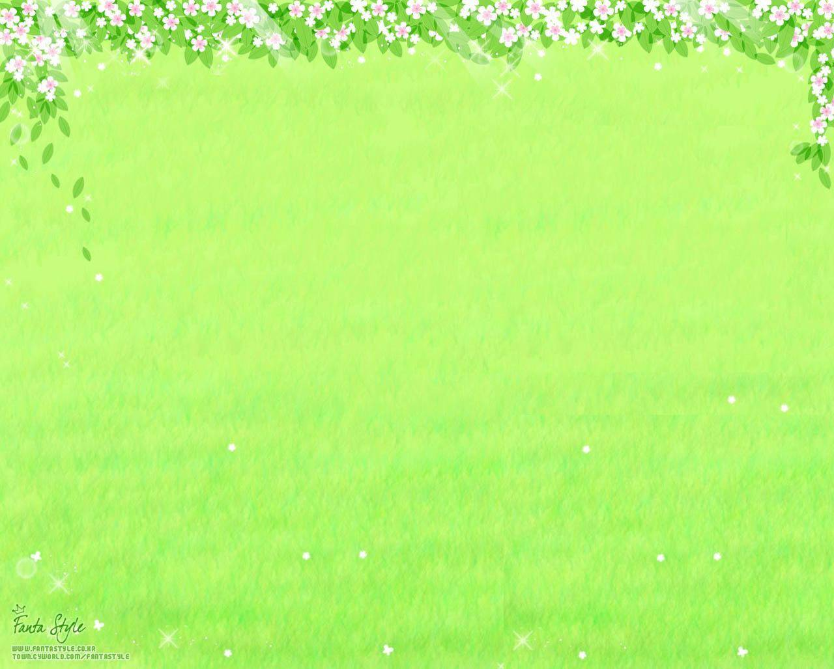


Chúc các cô mạnh khỏe
Chúc các bé chăm ngoan

